Slide 1

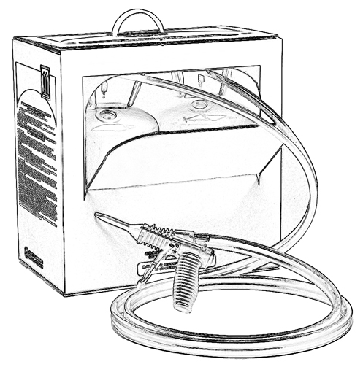


Unidad 14:
Otras consideraciones de seguridad para la aplicación de SPF de baja presión

Slide 2
Disclaimer
This material was produced under grant number SH-22308-11 from the Occupational Safety and Health Administration, U.S. Department of Labor. It does not necessarily reflect the views or policies of the U.S. Department of Labor, nor does mention of trade names, commercial products, or organizations imply endorsement by the U.S. Government.

Slide 3
Bienvenido a la Unidad 14
En esta unidad, aprenderá sobre otras consideraciones de seguridad importantes cuando se usan productos SPF de baja presión, como:
Trabajar en espacios confinados
Protegerse de deslices y caídas
Evitar el estrés por temperatura
Notes:
Narración:
En esta unidad, aprenderá sobre otras consideraciones de seguridad importantes cuando se usan productos SPF de baja presión, como:
Trabajar en espacios confinados
Protegerse de deslices y caídas
Evitar el estrés por temperatura

Slide 4
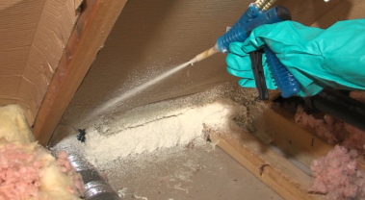
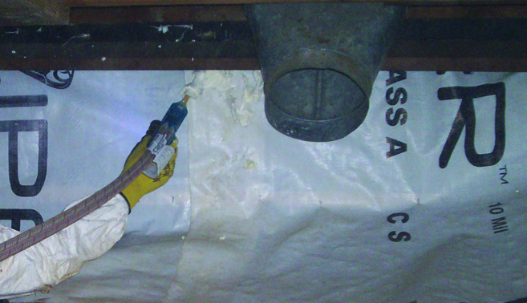
Espacios confinados
El sellado o aislado de aire con SPF de baja presión podría realizarse en espacios confinados o encerrados, como en áticos o semisótanos.
Esto puede presentar desafíos únicos de seguridad ya que el movimiento del aire está limitado. Por ende, los vapores SPF tal vez no se disipen tan rápidamente.
Notes:
Narración:
Además de los consejos de seguridad cubiertos en las unidades anteriores, hay algunas consideraciones adicionales cuando se trabaja con el rocío de espuma de poliuretano de baja presión para proyectos de climatización. El sellado de aire o el aislamiento podrían realizarse en espacios confinados o cerrados, como áticos o semisótanos.
Esto puede presentar desafíos de seguridad únicos. El movimiento del aire está limitado, y por ende, los vapores SPF podrían no disiparse tan rápidamente.

Slide 5
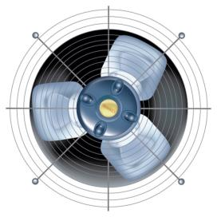
Consideraciones al trabajar en espacios confinados
Consulte las instrucciones y la HDS del producto para obtener información específica.
Ventile los áticos y los semisótanos usando el mejor esfuerzo recomendando por el fabricante del producto (por ejemplo, use ventiladores para alejar los vapores de los rociadores; ventile el escape hacia áreas desocupadas).
Use un EPP adecuado, incluido un respirador aprobado (consulte la Unidad 9).
Mantenga libres los puntos de ingreso y de egreso.
Notes:
Narración:
Aquí tiene algunas consideraciones cuando trabaja en espacios confinados:
Siempre consulte las instrucciones y la Hoja de Datos de Seguridad para el producto de baja presión con el que está trabajando. Siga todos los consejos de seguridad.
Esfuércese al máximo para ventilar cuando se trabaja en un espacio confinado, como en un ático o semisótano. Esto podría incluir el uso de ventiladores para alejar los vapores del aplicador. Ventile el escape del ventilador a áreas desocupadas.
Rocíe el SPF de baja presión de dos componentes mientras usa el equipo de protección personal adecuado, incluyendo un respirador aprobado.
Y mantenga los puntos de ingreso y egreso libres de equipos y residuos para que permanezcan accesibles.

Slide 6
Información de OSHA: Espacios confinados
Los riesgos de espacios confinados para las aplicaciones típicas de climatización con SPF de baja presión están cubiertos por los estándares específicos a la industria de la construcción de la Administración de Salud y Seguridad Ocupacional (OSHA):
29 CFR 1926.21(b)(6)(i)
29 CFR 1926.21(b)(6)(ii)
Para obtener más información/recursos, visite la página Web de OSHA: http://www.osha.gov/SLTC/confinedspaces
Notes:
Narración:
Los riesgos de los espacios confinados típicos para las aplicaciones de climatizaciones con SPF de baja presión están cubiertas por la Administración de Salud y Seguridad Ocupacional en sus estándares específicos para la industria de la construcción bajo 29CFR 1926.21.
Para obtener más información y recursos, visite la página Web de OSHA.

Slide 7
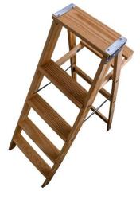
Resbalones y caídas – No se ponga en riesgo
“Las caídas son la causa de fatalidades más frecuente en las obras de construcción, y anualmente dan cuenta de una de cada tres muertes relacionadas con la construcción”.
“En 2010, la Oficina de Estadística Laboral informó que 751 trabajadores murieron en el trabajo, con el 35% de dichas fatalidades siendo consecuencia de caídas”
- Administración de Salud y Seguridad Ocupacional (OSHA) -
Notes:
Narración:
Otra consideración cuando se aplican SPF de baja presión es el potencial de lesiones debido a deslices y caídas. De hecho, de acuerdo con una cita de OSHA de la Oficina de Estadística Laboral, o BLS, las caídas son la causa más frecuente de fatalidades en obras de construcción y dan cuenta anualmente de una de cada tres muertes relacionadas con la construcción.* De acuerdo con los datos de fatalidades del 2010 de la BLS, 751 trabajadores de construcción murieron en el trabajo, con 35% de esas fatalidades ocasionadas por caídas.**
Referencias listadas a continuación para las estadísticas.
* http://www.osha.gov/doc/falls/preventingfalls.html
** http://www.osha.gov/SLTC/fallprotection/construction.html

Slide 8

Resbalones y caídas
Las posibles lesiones causadas por resbalones y caídas pueden ser el resultado de prácticas laborales no seguras, como:
una plataforma de trabajo en altura, como un andamio o una escalera, que esté mal construida o esté siendo mal usada
un lugar de trabajo abarrotado con residuos
Notes:
Narración:
A veces un proyecto de climatización podría requerir que se aplique la espuma en un lugar elevado.
Podrían ocurrir lesiones por resbalones y caídas debido a prácticas laborales inseguras. Ejemplos incluirían el uso de una plataforma de trabajo elevada, como un andamio o una escalera, que está mal construida o usada incorrectamente.
Además, un lugar de trabajo que está lleno de residuos podría crear un peligro de tropezar. Es importante tomar medidas para minimizar el riesgo.

Slide 9
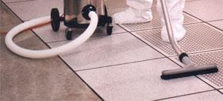
Consideraciones para prevenir resbalones y caídas
  Las escaleras y los andamios deben construirse y usarse de acuerdo con los estándares de OSHA.
  Todo trabajo en altura deberá cumplir con los requisitos de protección contra caídas de OSHA.
  Mantenga al lugar de trabajo limpio y libre de peligros de tropiezo.
  Esté atento. Busque potenciales peligros y tome medidas preventivas.
Notes:
Narración:
Aquí tiene algunas consideraciones para ayudar a prevenir posibles deslices y caídas en el lugar de trabajo:
Las escaleras y los andamios deberán ser construidos y usados de acuerdo con los estándares actuales de la OSHA.
Todo trabajo en altura deberá cumplir con los requisitos de protección contra caídas de OSHA.
Mantenga al lugar de trabajo limpio y libre de peligros de tropiezo.
Y esté atento. Busque posibles peligros de resbalar o caerse y tome medidas preventivas.

Slide 10
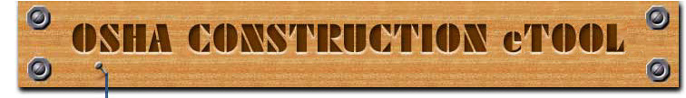
Requisitos de protección contra caídas de OSHA
Para los proyectos de construcción, los requisitos de OSHA están descritos en el Estándar 29 CFR Parte 1926.
Subpartes: L (Andamios), M (Protección Contra Caídas) y X (Escaleras)
Dentro de los recursos útiles, se incluye el Construction eTool de OSHA, que sugiere formas de ayudar a prevenir los resbalones y las caídas. Visite:
www.osha.gov/SLTC/etools/construction/falls/mainpage.html
Notes:
Narración:
Para los proyectos de construcción, los requisitos de protección están descritos en el Estándar 29 CFR Parte 1926 de la OSHA.
Las sub-parte “L” habla de los andamios, la “M” cubre la protección contra caídas y la “X” habla de los requisitos de escaleras.
OSHA provee varios recursos útiles, incluyendo la OSHA Construction eTool, que cubre una variedad de temas relacionados con la seguridad, incluyendo formas de ayudar a prevenir resbalones y caídas. Visite la página Web de OSHA para obtener más información.

Slide 11

Estrés por temperatura
La aplicación SPF podría realizarse al aire libre o en áreas de trabajo donde el sistema HVAC está apagado o no está disponible.
Esto podría dar como resultado un ambiente en el que usted está aplicando SPF en condiciones muy calurosas o muy frías, las cuales puede contribuir a peligros de salud ocasionados por estrés térmico.
Para optimizar el rendimiento del producto, una temperatura ambiente ideal para la aplicación de productos SPF de baja presión de dos componentes cae típicamente entre los 60°F a 90°F. (Nota: la temperatura química ideal para la aplicación cae típicamente entre
70°F a 90°F)*
Siga la temperatura de aplicación recomendada por el fabricante del producto, ya que esto puede variar.
* Temperaturas óptimas para sistemas de baja presión estándar
Notes:
Narración:
La aplicación de espuma a baja presión en spray (SPF) puede realizarse al aire libre o en áreas de trabajo donde el sistema HVAC está apagado o no disponible.
Esto podría dar como resultado un ambiente en el que usted está aplicando SPF en condiciones muy calientes o muy frías, las cuales puede contribuir a peligros de salud ocasionados por estrés térmico. Siga la temperatura de aplicación recomendada por el fabricante del producto, ya que esto puede variar.

Slide 12
Condiciones que podrían contribuir al estrés térmico
Las condiciones que podrían contribuir al estrés térmico incluyen:
Aumento del trabajo físico debido a rociar la espuma
Peso extra del equipo rociador y del EPP
Una tasa de sudor elevada que puede aumentar el estrés de frío o calor dependiendo de la temperatura, la humedad y otras condiciones en el lugar de trabajo
Bajo consumo de líquidos
Ventilación y flujo de aire limitados en condiciones calurosas
Notes:
Narración:
Algunas condiciones que pueden contribuir al estrés térmico cuando se aplica la espuma en spray incluyen:
Aumento en el trabajo físico debido al rociar la espuma.
Peso extra del equipo rociador y del EPP mientras aplica la espuma.
Una tasa de sudor elevada que puede aumentar el estrés de frío o calor dependiendo de la temperatura, humedad y otras condiciones en el lugar de trabajo.
El no beber suficientes líquidos para quedar bien hidratado.
Y ventilación y flujo de aire limitados en condiciones calientes. Esto puede aumentar el potencial de estrés por calor.

Slide 13
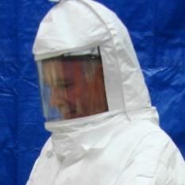
Sugerencias para evitar el estrés por calor
Aquí tiene algunas sugerencias para evitar el estrés por calor:
Conozca los síntomas de estrés por calor; contrólese; use un sistema de compañerismo
Provea ventilación adecuada
Considere el uso de un respirador purificador de aire forzado (PARP) encapuchado, el cual puede circular aire fresco
Tome mucho líquido. Tome seguido y antes de estar sediento. Evite bebidas que contengan alcohol o cafeína
Programe descansos frecuentes en áreas con sombra o aire acondicionado
Notes:
Narración:
Echemos un vistazo a algunas de las formas de evitar el estrés de calor mientras se aplica la espuma de poliuretano en spray (SPF) de baja espuma:
Conozca los síntomas de estrés por calor. Contrólese y considere la implementación de un sistema de compañerismo para cuidar a los compañeros de trabajo.
Provea ventilación adecuada a través del uso de ventiladores y abriendo ventanas y puertas.
Considere el uso de un respirador purificador de aire forzado (PARP) encapuchado, el cual puede circular aire fresco.
Tome mucho líquido. Tome seguido y antes de quedar sediento. Evite bebidas que contengan alcohol o cafeína.
Y programe descansos frecuentes en áreas con sombra o aire acondicionado.

Slide 14
Golpe de calor – Síntomas típicos
El golpe de calor puede causar enfermedad. La enfermedad más grave relacionada con el calor es la insolación, la cual puede conllevar peligro para la vida. Aquí tiene algunos síntomas típicos:
Síntomas del agotamiento por calor Dolor de cabeza, mareo o desmayo Debilidad y piel húmeda Irritabilidad o confusión Sed, náuseas o vómitos | Síntomas del golpe de calor Podría estar confundido, incapaz de pensar claramente, desmayarse o desplomarse Podría tener ataques (convulsiones) Podría dejar de sudar
Notes:
Narración:
Tenga en cuenta que la exposición al calor puede causar enfermedad. La enfermedad más grave relacionada con el calor es la insolación, la cual puede conllevar peligro para la vida.
Aquí tiene algunos síntomas típicos que una persona puede experimentar por el agotamiento por calor:
Un dolor de cabeza mareo o desmayo
Debilidad y piel húmeda
Irritabilidad o confusión
Sed, náuseas o vómitos
Una persona que sufre de un golpe de calor podría experimentar síntomas como:
Estar confundidos, ser incapaces de pensar claramente, desmayarse
o desplomarse
La persona podría tener ataques o convulsiones y podría dejar de sudar.

Slide 15
Procedimientos de primeros auxilios generales para la enfermedad por calor
¿Qué si alguien aparenta estar sufriendo de enfermedad por calor?
Llame a su supervisor y quédese con la persona hasta que llegue asistencia
Mueva la persona a un área más fresca, sombreada (lejos de los vapores SPF)
Remueva el equipo de protección personal (EPP), incluido el respirador
Abanique y rocíe a la persona con agua, aplique bolsas de hielo/toallas
Provea agua fresca para beber, si la persona está consciente
Si la persona no está alerta o parece estar confundida, esto podría ser un golpe de calor. LLAME AL 911 DE INMEDIATO y aplique hielo.
Notes:
Narración:
¿Qué debería hacer si alguien aparenta estar sufriendo un golpe de calor?
Llame a su supervisor y quédese con la persona hasta que llegue asistencia
Mueva la persona a un área más fresca y sombreada - lejos de cualquier vapor SPF
Remueva el equipo de protección personal (EPP), incluido el respirador
Abanique y rocíe a la persona con agua y aplique bolsas de hielo y toallas frescas.
Provea agua fresca para beber, si la persona ha perdido el conocimiento
Si la persona no está alerta o parece estar confundida, esto podría ser un golpe de calor. Llame al 911 de INMEDIATO, busque atención médica y aplique hielo.

Slide 16
Información de OSHA: Estrés por calor
OSHA actualmente no cuenta con un estándar específico o una
regulación sobre el estrés por calor en el lugar de trabajo.
Sin embargo, OSHA provee una carta de interpretación de los estándares:
“Métodos aceptables para reducir el peligro de estrés por calor en el lugar de trabajo.”
(17 de octubre de 2001)
También ofrece muchos recursos útiles, como la
QuickCard “Proteger a los Trabajadores del Estrés por Calor” de OSHA.
Para obtener estos recursos y más información, visite:
http://www.osha.gov/SLTC/heatstress/index.html
Notes:
Narración:
OSHA actualmente no cuenta con un estándar o regulación en relación al estrés por calor en el lugar de trabajo. Sin embargo, sí provee una carta de interpretación de los estándares, “Métodos aceptables para reducir los peligros de estrés por calor en el lugar de trabajo” que ofrece precauciones que se pueden tomar. OSHA también provee muchas otras fuentes útiles, como la QuickCard de OSHA “Protegiendo a los Trabajadores del Estrés por Calor”. Visite la página Web de OSHA para obtener más información.

Slide 17
Unidad 14 Resumen
En esta unidad, usted aprendió sobre:
Trabajar en espacios confinados
Protegerse de deslices y caídas
Evitar el estrés por temperatura
Notes:
Narración:
En esta unidad, usted aprendió sobre:
Trabajar en espacios confinados
Protegerse de deslices y caídas
Evitar el estrés por temperatura

Slide 18
Unidad 14 Repaso
Del conocimiento
a la
acción
Notes:
Narración:
Ahora a poner sus conocimientos en acción.

Slide 19
Unidad 14: P1 Revisión
Un desafío único de seguridad al aplicar una SPF de baja presión de dos componentes en un espacio confinado (por ejemplo, en un ático o semisótano) es ____________.
los vapores SPF tal vez no se disipen tan rápidamente debido a que el movimiento de aire está limitado (el uso de ventiladores puede ayudar a alejar los vapores del aplicador)
la ventilación podría estar limitada (se requiere un EPP, incluido un respirador aprobado)
los puntos de ingreso y egreso podrían estar más restringidos (es muy importante mantener estas áreas libres de equipos y residuos)
todos los anteriores
Notes:
Un desafío de seguridad único al aplicar una SPF de baja presión de dos componentes en un espacio confinado como un ático o semisótano es ____________.
los vapores SPF tal vez no se disipen tan rápidamente ya que el movimiento del aire está limitado (el uso de ventiladores puede ayudar a alejar los vapores del aplicador).
la ventilación podría estar limitada (se requiere un EPP, incluido un respirador aprobado)
los puntos de ingreso y egreso podrían estar más restringidos (es muy importante mantener estas áreas libres de equipos y residuos)
todos lo anteriores

Slide 20
Unidad 14: P1 Revisión
Un desafío único de seguridad al aplicar una SPF de baja presión de dos componentes en un espacio confinado (por ejemplo, en un ático o semisótano) es ____________.
los vapores SPF tal vez no se disipen tan rápidamente debido a que el movimiento de aire está limitado (el uso de ventiladores puede ayudar a alejar los vapores del aplicador)
la ventilación podría estar limitada (se requiere un EPP, incluido un respirador aprobado)
los puntos de ingreso y egreso podrían estar más restringidos (es muy importante mantener estas áreas libres de equipos y residuos)
todos los anteriores
Notes:
La respuesta correcta es D. Cada una de las declaraciones anteriores presenta desafíos de seguridad únicos cuando se aplica una SPF de baja presión de dos componentes en un espacio confinado, como en un ático o semisótano.

Slide 21
Unidad 14: P2 Revisión
Las siguientes son formas de ayudar a prevenir lesiones ocasionadas por resbalones y caídas, con la excepción de:
Las escaleras y los andamios deben construirse y usarse de acuerdo con los estándares de OSHA.
El trabajo en altura debe cumplir con los requisitos de protección contra caídas de OSHA.
No use protección ocular al aplicar espuma de poliuretano en spray para que sea mejor su visibilidad.
Mantenga al lugar de trabajo limpio y libre de peligros de tropiezo.
Notes:
Las siguientes son formas de ayudar a prevenir lesiones ocasionadas por resbalones y caídas, con la excepción de:
Las escaleras y los andamios deben construirse y usarse de acuerdo con los estándares de OSHA.
El trabajo en altura debe cumplir con los requisitos de protección contra caídas de OSHA.
No use protección ocular al aplicar espuma de poliuretano en spray para que sea mejor su visibilidad.
Mantenga al lugar de trabajo limpio y libre de peligros de tropiezo.

Slide 22
Unidad 14: P2 Revisión
Las siguientes son formas de ayudar a prevenir lesiones ocasionadas por resbalones y caídas, con la excepción de:
Las escaleras y los andamios deben construirse y usarse de acuerdo con los estándares de OSHA.
El trabajo en altura debe cumplir con los requisitos de protección contra caídas de OSHA.
No use protección ocular al aplicar espuma de poliuretano en spray para que sea mejor su visibilidad.
Mantenga al lugar de trabajo limpio y libre de peligros de tropiezo.
Notes:
La respuesta correcta es C. Cuando se aplica SPF, la protección ocular es obligatoria. Asegúrese de que su protección ocular reciba buen mantenimiento y que brinde buena visibilidad mientras aplica la espuma.

Slide 23
Unidad 14: P3 Revisión
¿Cuál de las siguientes declaraciones no es una forma de evitar el estrés por calor?
Provea ventilación adecuada a través del uso de ventiladores y abriendo ventanas y puertas.
Beba muchas bebidas que contengan alcohol o cafeína.
Considere usar un respirador purificador de aire encapuchado holgado que puede circular aire fresco para el usuario.
Programe descansos frecuentes en áreas con sombra o aire acondicionado.
Notes:
¿Cuál de las siguientes declaraciones NO es una forma de evitar el estrés por calor?
Provea ventilación adecuada a través del uso de ventiladores y abriendo ventanas y puertas.
Beba muchas bebidas que contengan alcohol o cafeína.
Considere usar un respirador purificador de aire encapuchado holgado que puede circular aire fresco para el usuario.
Programe descansos frecuentes en áreas con sombra o aire acondicionado.

Slide 24
Unidad 14: P3 Revisión
¿Cuál de las siguientes declaraciones no es una forma de evitar el estrés por calor?
Provea ventilación adecuada a través del uso de ventiladores y abriendo ventanas y puertas.
Beba muchas bebidas que contengan alcohol o cafeína.
Considere usar un respirador purificador de aire encapuchado holgado que puede circular aire fresco para el usuario.
Programe descansos frecuentes en áreas con sombra o aire acondicionado.
Notes:
La respuesta correcta es B. Evite beber bebidas que contengan alcohol o cafeína. Sin embargo, es buena idea beber líquidos con frecuencia y antes de tener sed.

Slide 25
Unidad 14 Completada
Ha completado la Unidad 14
Volver al Menú Principal
Notes:
Narración:
¡Felicitaciones! Usted ha completado la Unidad 14. Esta es la Unidad final de la capacitación en SPF de baja presión.

